Slide 1
Frame Relay и ATM
Подготовил студент группы ИВТ-42 Щесняк Даниил

Slide 2

Frame relay
Frame relay— протокол канального уровня сетевой модели OSI. Максимальная скорость, допускаемая протоколом FR — 34,368 мегабит/сек (каналы E3). Коммутация: точка-точка.
Frame Relay был создан в начале 1990-х в качестве замены протоколу X.25 для быстрых надёжных каналов связи

Slide 3
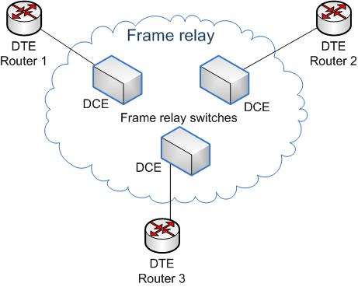
Основные компоненты
Компонентами сети Frame Relay являются следующие устройства:
DTE (data terminal equipment) – аппаратура передачи данных (маршрутизаторы, мосты, ПК).
DCE (data circuit-terminating equipment) – конечное оборудование канала передачи данных (телекоммуникационное оборудование, обеспечивающее доступ к сети).

Slide 4
Коммутируемые каналы
Коммутируемые виртуальные каналы представляют собой временные соединения, которые предназначены для передачи импульсного трафика между двумя устройствами DTE в сетях Frame Relay.
Процесс передачи данных состоит из четырёх последовательных фаз:
Установление вызова (Call Setup)
Передача данных(Data Transfer)
Ожидание(Idle)
Завершение вызова(Call Termination)

Slide 5
Постоянные каналы
Постоянные каналы представляют собой постоянное соединение, которое обеспечивает информационный обмен между двумя DTE устройствами в сети Frame Relay.
Процесс передачи данных по каналу PVC имеет всего две фазы:
Передача данных
Ожидание

Slide 6
Структура кадра
Флаг | Заголовок Кадра | Данные | FCS | Флаг
1 байт | 2 байта |  | 2 байта | 1 байт
DLCI | C/R | EA | DLCI | FECN | BECN | DE | EA
6 бит | 1 бит | 1 бит | 4 бита | 1 бит | 1 бит | 1 бит | 1 бит

Slide 7
Достоинства и недостатки
Достоинства сети Frame Relay:
высокая надежность работы сети;
обеспечивает передачу чувствительный к временным задержкам трафик (голос, видеоизображение).
Недостатки сети Frame Relay:
высокая стоимость качественных каналов связи;
не обеспечивается достоверность доставки кадров.

Slide 8
ATM
ATM (асинхронный способ передачи данных) — сетевая высокопроизводительная технология коммутации и мультиплексирования пакетов, которые представляют собой ячейки фиксированного размера в 53 байта, где первые 5 байт используются под заголовок.

Slide 9
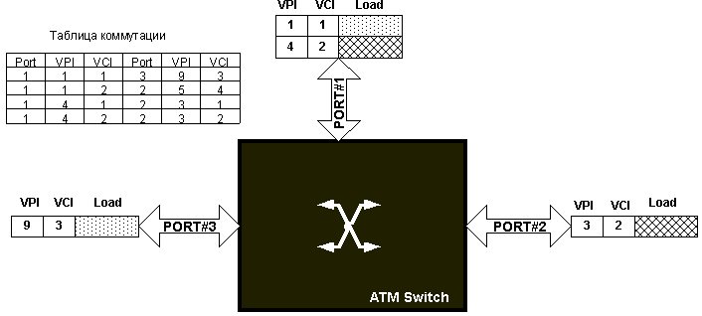
Принцип коммутации пакетов на основе виртуальных каналов

Slide 10
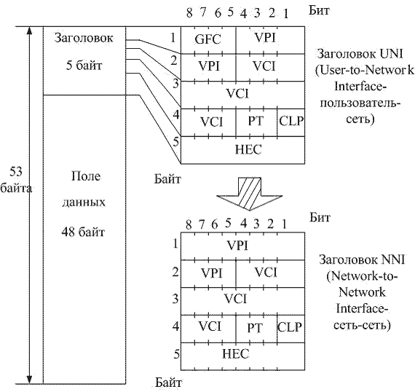
Формат ячейки АТМ
Ячейка состоит из двух частей: поле заголовка занимает 5 байт и ещё 48 байт занимает поле данных.
В заголовке ячейки содержатся следующие поля:
Идентификатор виртуального пути(VPI)
Идентификатор виртуального канала(VCI)
Поле типа данных (PT)
Бит понижения приоритета (CLP)
Поле контрольной суммы (HEC)

Slide 11
Достоинства и недостатки
Преимущества:
одно из важнейших достоинств АТМ является обеспечение высокой скорости передачи информации;
АТМ устраняет различия между локальными и глобальными сетями, превращая их в единую интегрированную сеть;
стандарты АТМ обеспечивают передачу разнородного трафика (цифровых, голосовых и мультимедийных данных) по одним и тем же системам и линиям связи.
Недостатки:
высокая стоимость оборудования, поэтому технологии АТМ тормозится наличием более дешевых технологий;
высокие требования к качеству линий передачи данных.

